Slide 1
- -ЮРТА XXI ВЕКА
Современно, Мобильно, Стильно
26м² уюта
Комфорт и удобство
доступны уже сейчас

Slide 2
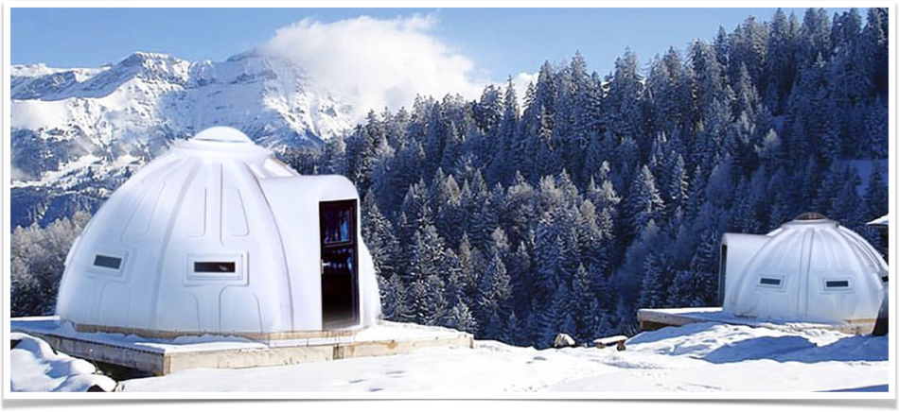
В процессе строительства задействованы самые современные материалы.
--ЮРТА
XXI ВЕКА

Slide 3
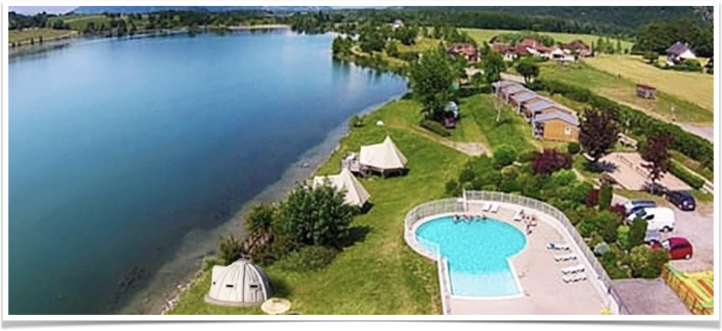
Для сбора или демонтажа требуется всего 24-72 часа.
--ЮРТА
XXI ВЕКА

Slide 4
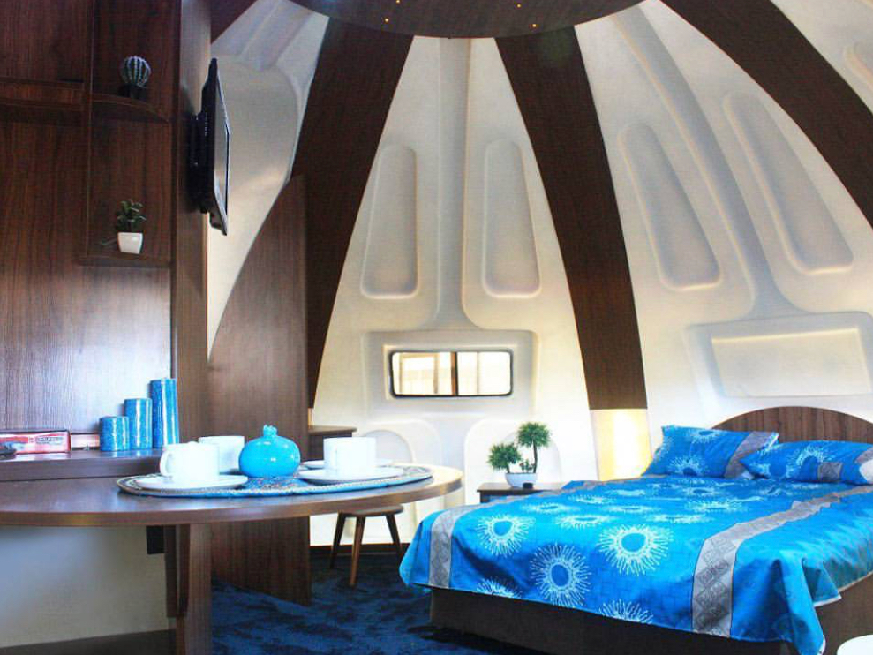

Slide 5
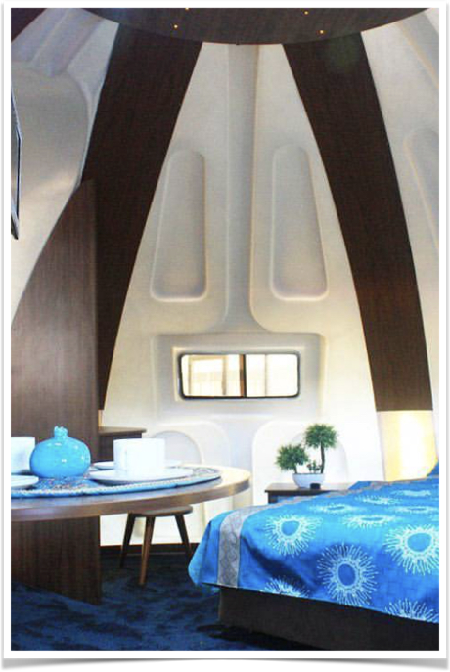
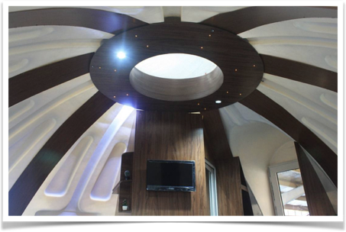
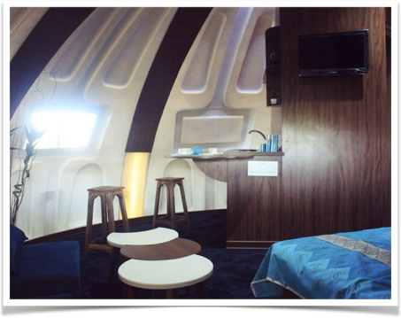

Slide 6
ЮРТА XXI ВЕКА
Это помещение площадью 25.5 квадратных метров
Противоударная конструкция
Противовандальная система двери
Устойчив к атмосферным воздействиям
Состоит из огнеупорных материалов
Важный момент – это долговечность
И удобство в транспортировке.
8 Портативных граней дающие в периметре 5600cm
Свет от центра окружностью 2800cm, а также 6 окон
И отдельная ванная комната

Slide 7
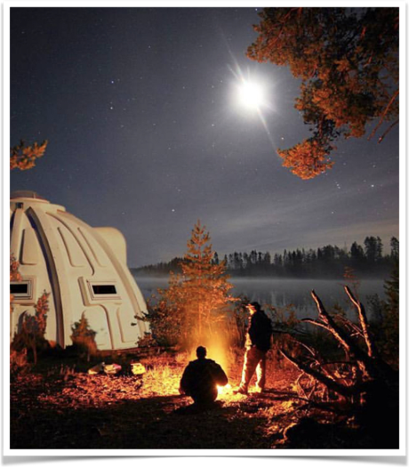
ЮРТА XXI ВЕКА и как её приобрести
Доступна акция за 4,666$
или
VIP опция за 8,333$. В которую включена инсталляция мебели, оборудования для кухни и ванной комнат. Полностью упакованная для вас, готовая к использованию и передвижению

Slide 8
Made for you by -Kolbe* Limited.
Presentation created by Sanan Sanani, a board member of -Kolbe* Limited.
Visit our office at
Chibua Amirejibi Highway 1, Mziuri towers, block A, 1st floor, N2. Vake, Tibilisi, Georgia.
Reach us on +995 555 987 946.

Slide 9
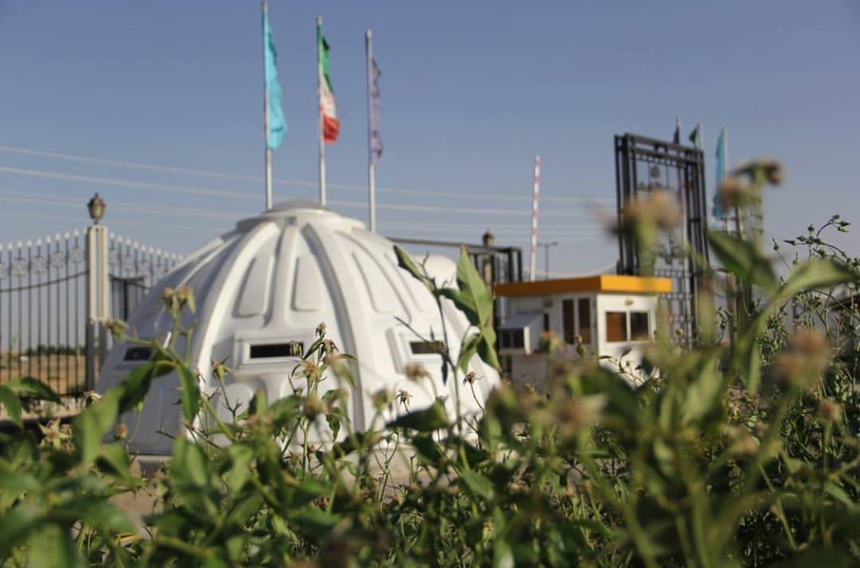
ЮРТА XXI ВЕКА
Это Шалаш площадью 25.5 квадратных метров полностью в вашем расположений, который легко собирается где бы вы не захотели!
Вспомни детство с нами, вспомни корни.

